Slide 1

ADOU
TAKY
KANLE
KOUAME

Slide 2
TAKY
ADOU
KANLE

Slide 3
ADOU
TAKY
KANLE
KOUAME

Slide 4
ADOU
TAKY
KANLE
KOUAME

Slide 5
LE TRÈFLE VOUS PRÉSENTE
ADOU
TAKY
KANLE
KOUAME

Slide 6
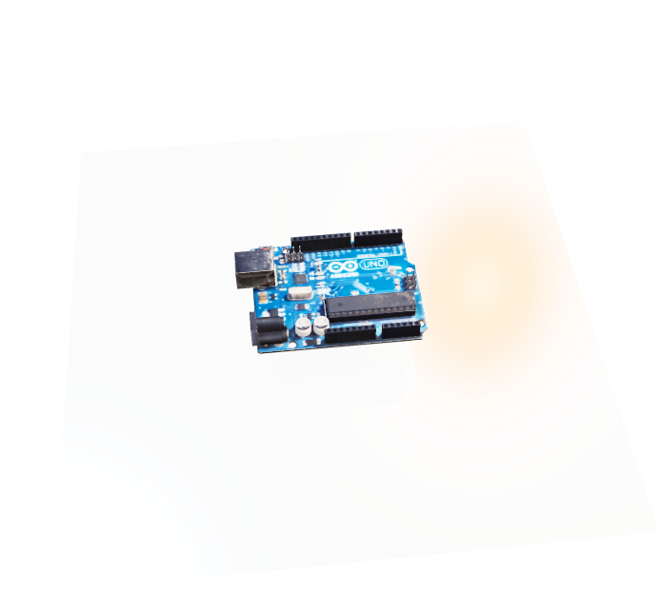
LE TRÈFLE VOUS PRÉSENTE
ADOU
TAKY
KANLE
PROJET ELECTRONIQUE PROGRAMMABLE XIX- JEU CONCOURS
KOUAME

Slide 7

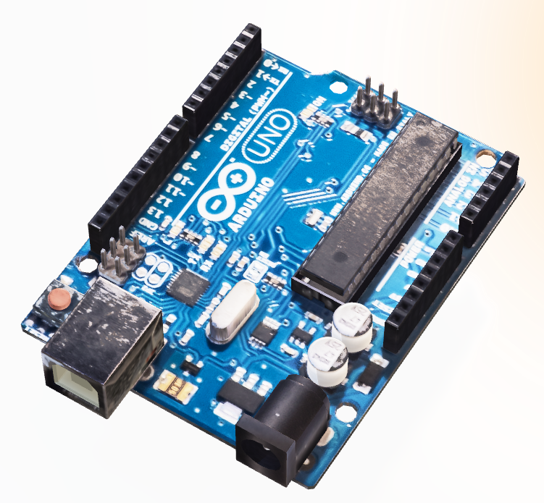
LE TRÈFLE VOUS PRÉSENTE
PROJET ELECTRONIQUE PROGRAMMABLE XIX- JEU CONCOURS

Slide 8
LE TRÈFLE VOUS PRÉSENTE
PROJET ELECTRONIQUE PROGRAMMABLE XIX- JEU CONCOURS

Slide 9


LE TRÈFLE VOUS PRÉSENTE
PROJET ELECTRONIQUE PROGRAMMABLE XIX- JEU CONCOURS

Slide 10

LE TRÈFLE VOUS PRÉSENTE
PROJET ELECTRONIQUE PROGRAMMABLE XIX- JEU CONCOURS

Slide 11

LE TRÈFLE VOUS PRÉSENTE
PROJET ELECTRONIQUE PROGRAMMABLE XIX- JEU CONCOURS

Slide 12

LE TRÈFLE VOUS PRÉSENTE
PROJET ELECTRONIQUE PROGRAMMABLE XIX- JEU CONCOURS

Slide 13

LE TRÈFLE VOUS PRÉSENTE
PROJET ELECTRONIQUE PROGRAMMABLE XIX- JEU CONCOURS

Slide 14

LE TRÈFLE VOUS PRÉSENTE
PROJET ELECTRONIQUE PROGRAMMABLE XIX- JEU CONCOURS

